Slide 1


XXXIV Enconsel - Encontro Nacional dos Contadores do Setor de Energia Elétrica IFRS16 – Lease Administration
Novembro de 2018, São Paulo
The better the question. The better the answer.
The better the world works.
** Este documento é sigiloso e confidencial. Contem Propriedade Intelactual da EY e não deve ser divulgado, publicado, compartilhado, em parte ou no todo, com terceiros sem prévia autorização formal da EY. **

Slide 2

1 | Boas Vindas
2 | Abertura
3 | Visão Geral da Norma IFRS16 & Desafios
4 | Visão Geral de Soluções Sistêmicas
5 | Abordagem, Pontos de Atenção e Contingência
6 | Encerramento
Agenda

Slide 3

Visão Geral da Norma IFRS16 & Desafios

Slide 4
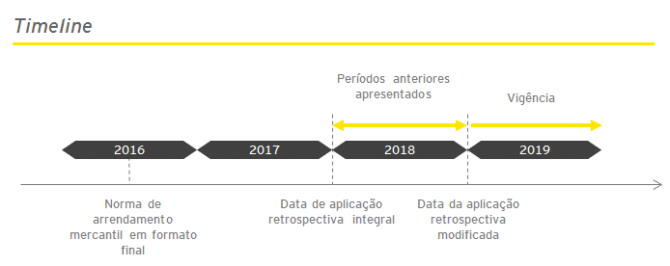
Norma IFRS 16/CPC 06 (R2)
Arrendamento Mercantil
O que você precisa saber
Overview
  Pela primeira vez, todos os arrendamentos serão reconhecidos no balanço patrimonial do arrendatário, sendo registrado um passivo para pagamentos futuros e um ativo intangível para o direito de uso
  A definição de arrendamento abrange todos os contratos que dão direito ao uso e controle de um ativo identificável, incluindo contratos de locação e, potencialmente, alguns componentes de contratos de prestação de serviços
  As despesas de arrendamento não serão mais reconhecidas de forma linear. As mesmas serão contabilizadas como despesa de juros e amortização, sendo que a despesa total de arrendamento será maior nos primeiros anos do contrato
  Arrendamentos irão gerar despesas operacionais e financeiras e, dessa forma, a alteração na forma de classificação da despesa de arrendamento irá aumentar o EBITDA, bem como o fluxo de caixa operacional
  A IFRS 16 - Arrendamento Mercantil foi emitida em janeiro de 2016 / CPC 06 (R2) divulgada em dezembro de 2017.
  Substitui todos as normas atualmente vigentes para o registro de contratos de arrendamento mercantil
  A IFRS 16 / CPC 06 (R2) entra em vigor em 1º de janeiro de 2019, sendo que a adoção antecipada, para fins de CPC06 (R2), não é permitida.
** Este documento é sigiloso e confidencial. Contem Propriedade Intelactual da EY e não deve ser divulgado, publicado, compartilhado, em parte ou no todo, com terceiros sem prévia autorização formal da EY. **

Slide 5
Norma IFRS 16/CPC 06 (R2)
Arrendamento Mercantil
O que você precisa saber
Definição de Arrendamento
  Os elementos variáveis dos pagamentos de arrendamento (como, por exemplo, um contrato de locação de varejo com parte dos pagamentos baseada em vendas) não são considerados no cálculo do passivo, sendo registrados como despesa operacional
  Apesar de alterar radicalmente a contabilidade do arrendatário, a nova norma não traz mudanças significativas para a contabilidade do arrendador
  Existem algumas exceções para arrendamentos de menor valor e de curto prazo.
  A adaptação de processos e sistemas pode ser requerida
  Arrendatários e Arrendadores devem cumprir com requerimentos adicionais de divulgação em comparação com as regras atuais
  Direito de controlar o uso do ativo identificado por um período de tempo mediante pagamento(s) de contraprestação
Definição de arrendamento
Há um ativo identificado
Direito de controlar o uso do ativo identificável
e
Direito de obter substancialmente todos os benefícios econômicos
Direito de controlar o uso
** Este documento é sigiloso e confidencial. Contem Propriedade Intelactual da EY e não deve ser divulgado, publicado, compartilhado, em parte ou no todo, com terceiros sem prévia autorização formal da EY. **

Slide 6








Impactos Contábeis Esperados
Balanço Patrimonial
 | IAS 17 |  | IFRS 16
 | Financeiro | Operacional | Todos os arrendamentos
Ativo |  | -----
Passivo | $$ | -----
Off balance sheet Direitos / Obrigações | ­­­­----- |  | ­­­­-----
$$$$$$
$$$$$$
** Este documento é sigiloso e confidencial. Contem Propriedade Intelactual da EY e não deve ser divulgado, publicado, compartilhado, em parte ou no todo, com terceiros sem prévia autorização formal da EY. **

Slide 7
Impactos Contábeis Esperados
Demonstração do Resultado do Exercício
 | IAS 17 |  | IFRS 16
 | Financeiro | Operacional | Todos os arrendamentos
Opex | --- | Despesa de aluguel | ---
EBITDA |  |  | 
Depreciação e amortização | Depreciação | --- | Depreciação
Resultado operacional |  |  | 
Resultado Financeiro | Juros | --- | Juros
LAIR |  |  | ⬄
** Este documento é sigiloso e confidencial. Contem Propriedade Intelactual da EY e não deve ser divulgado, publicado, compartilhado, em parte ou no todo, com terceiros sem prévia autorização formal da EY. **

Slide 8
Contabilização pelo arrendatário
Exemplo
Cenário
Arrendatário firma um contrato de arrendamento mercantil de equipamento por 3 anos. O contrato prevê:
Prazo do arrendamento mercantil | Três anos
Pagamentos anuais | Ano 1 – 10.000 Ano 2 – 12.000 Ano 3 – 14.000
Taxa de desconto | 4,235%
Valor presente dos pagamentos do arrendamento mercantil | 33.000

Slide 9
Contabilização do arrendatário
Exemplo (cont.)
 | Inicial | Ano 1 | Ano 2 | Ano 3
Pagamento |  | 10.000 | 12.000 | 14.000
Despesa de arrendamento mercantil reconhecida:
Despesa de juros |  | 1.398 | 1.033 | 569
Despesa de depreciação |  | 11.000 | 11.000 | 11.000
Total da despesa anual |  | 12.398 | 12.033 | 11.569
Balanço:
Ativo de direitos de uso | 33.000 | 22.000 | 11.000 | -
Passivo do arrendamento mercantil | (33.000) | (24.398) | (13.431) | -

Slide 10
O que as mudanças podem significar para você?
A Companhia deve avaliar a necessidade de alterações em diversas áreas do negócio
Revisão de políticas, processos e procedimentos
Coleta e gerenciamento de informações
  O desenho dos processos atuais foram projetados para atender os requerimentos das normas vigentes, mas estão preparados para as novas exigências requeridas pela IFRS 16/CPC 06 (R2)?
  Uma boa oportunidade de aprimorar processos
Sistemas, processos e controles
Implicações fiscais
Impactos
Arrendamento mercantil
Demonstrações financeiras e métricas de performance
Políticas e manuais contábeis
Negociação e administração dos termos contratuais
** Este documento é sigiloso e confidencial. Contem Propriedade Intelactual da EY e não deve ser divulgado, publicado, compartilhado, em parte ou no todo, com terceiros sem prévia autorização formal da EY. **

Slide 11

Visão Geral da Soluções Sistêmicas

Slide 12
Visão Geral das Opções SAP para IFRS16

Slide 13
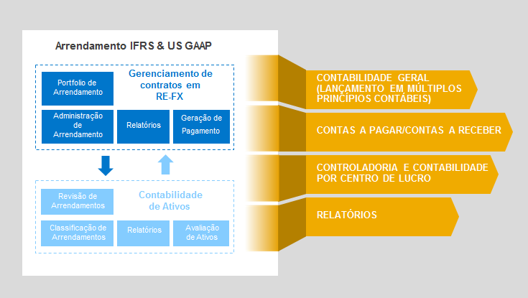
Visão Geral das Opções SAP para IFRS 16
Solução On Premisse – SAP RE-FX-LA
A solução para a nova norma de arrendamento é a melhora do componente RE-FX já existente (conhecido como RE-FX). As integrações compatíveis e necessárias com GL clássico e new GL, Ativos Fixos e Finanças S/4 HANA.
Requerimentos técnicos mínimos:
Utilizar versões SAP a partir do EHP7 e SP15 (ou superior – mais recomendável).
Aplicação das Notas:
  Nota 1682715: Contabilidade de Arrendamento
  Nota 2255555: Avaliação de contratos de leasing
Solução Cloud – SAP CLM
SAP CLM é um subcomponente do SAP Finance que irá permitir:
Avaliação de arrendamentos financeiros em tempo real;
Eliminação de interfaces financeiras;
  Solução em Cloud deverá estar disponível meados de Nov/18;

Slide 14

Visão Geral da Solução SAP CLM para IFRS 16
Lançamento em múltiplos princípios contábeis
▪ IFRS, US GAAP, HGB
▪Gerenciamento de ativos de RoU e passivos
▪Contabilidade de cliente/fornecedor
▪Lançamento de depreciação e reembolso
▪Pagamentos de arrendamento
▪Contabilidade de controladoria/centro de lucro
Gerenciamento de Contrato
▪Diferentes tipos de arrendamento para
entrada ou saída
▪Parceiros de Arrendamento
▪Diferentes tipos de termos e condições, tais
como centro de custos, propriedade,
elementos WBS, equipamentos, ordens
internas
Avaliação e Classificação
▪Regras de classificação e avaliação
▪Cálculo e relatório de NPV (valor presente
▪Termos e condições para opções de aviso prévio e
renovação de contrato (validade)
líquido), depreciação e taxas de juros
▪Fluxo de Caixa de pagamentos de arrendamentos
com total integração
▪Gerenciamento de mudanças/reavaliação
▪Suporte a cenários de transição
▪Criação/ligação com ativos permanentes
▪Advertência/lembretes de datas críticas
▪Gerenciamento de documentos

Slide 15
Visão Geral da Solução EY Lease

Slide 16
Análise da amostra de contratos e definição da abordagem
Implementação
Junho/2018
2019
2020
Coleta de dados
Análise de dados/ Processamento
Ferramenta
Leasing
Data transfer
Solução Final IT /
Lease Engine
Implementação
Go-Live
Suporte contínuo
Ferramenta leasing:
Fonte de dados para solução de software
Ferramenta de simulação e análise contábil, controle e aquisições
  Fases
  Gerenciamento e análise de dados
  Processo de fechamento contábil e demonstrações financeiras
  Sistemas de processos e controles internos
  Uso do EY Lease Enabler
  Gerenciamento do projeto

Slide 17
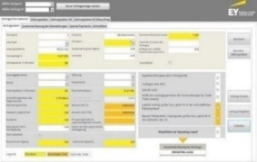
Análise contábil
Análise contábil
Input
Abordagem
Output
Questionário de arrendamento (contabilidade)
Memorando de Impacto contábil
IFRS 16 CPC 06 (R2):
Tratamento contábil por grupo de contratos
Peculiaridades IFRS 16 CPC 06 (R2)
Novas divulgações requeridas
1
Coletar e agrupar dados em campo de todo o grupo (através de questionamentos, workshops, entrevistas)
Quetionário de arrendamento
(Contabilidade)
2
Validar os resultados e agendar workshops com os representantes incluindo as principais unidades de reporte (Controle/Razão de ativos fixos, compras)
Memorando dos impactos contábeis IFRS 16
Contratos de arrendamento existentes no grupo
3
Agrupar os contratos de arrendamento do grupo
Contratos de arrendamento
EY Lease Enabler: Avaliação/classificação das amostras dos contratos para cada agrupamento
4
Sumário executivo
Impacto nas demonstrações financeiras
Impacto nos KPIs
5
Simulação/Extrapolação do impacto do IFRS 16 nos KPI’s
EY Lease Enabler
6
Decisão do método de transição (completo ou modificado) baseado no “Data Quality” (exemplo: contratos antigos)
Sumário executivo
IFRS 16

Slide 18
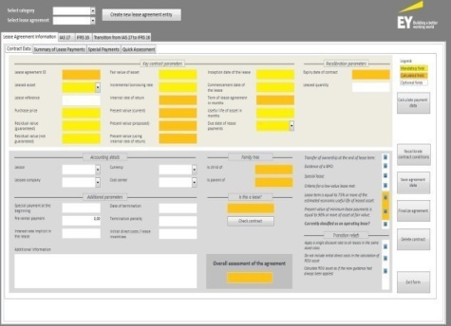
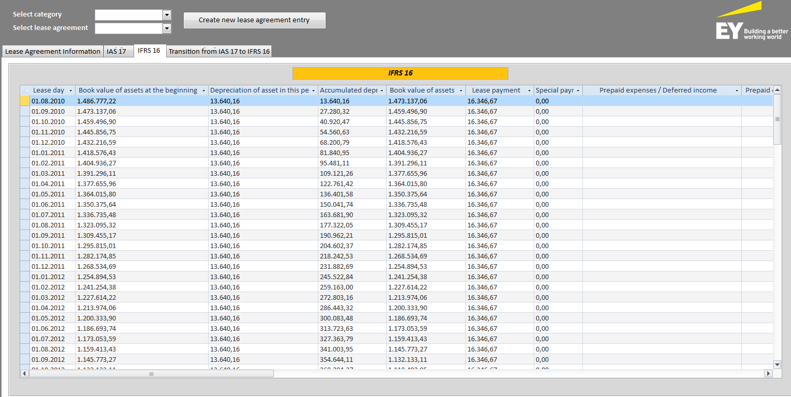
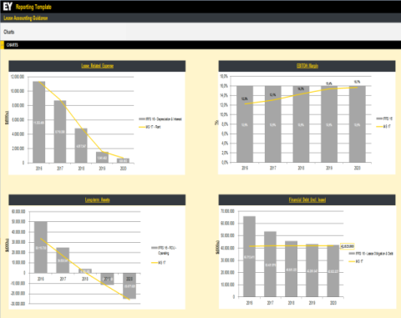
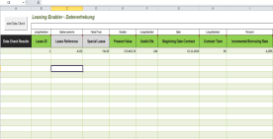
Fluxo de Trabalho
Captura de dados
Conversão
Relatórios
Inclusão dos dados do contrato na ferramenta
Cálculos e conversão de dados
Acesso a relatórios a serem utilizados para fins internos e externos.
Solução em nuvem
O EY Leasing Enabler é uma solução autônoma, mas também pode ser facilmente usado como um aplicativo web (por exemplo, como plataforma de colaboração baseada em web do MS SharePoint)
      Vantagens da abordagem modular da EY:
      Configuração simples que permite uma rápida mudança de resultados
      Solução de TI escalável (por exemplo, substituição do banco de dados subjacente para permitir um maior volume de contratos a serem analisados)
      Alta flexibilidade em termos de ajustes / "ajuste fino" ao longo do caminho

Slide 19

Visão Geral da Solução Nakisa

Slide 20
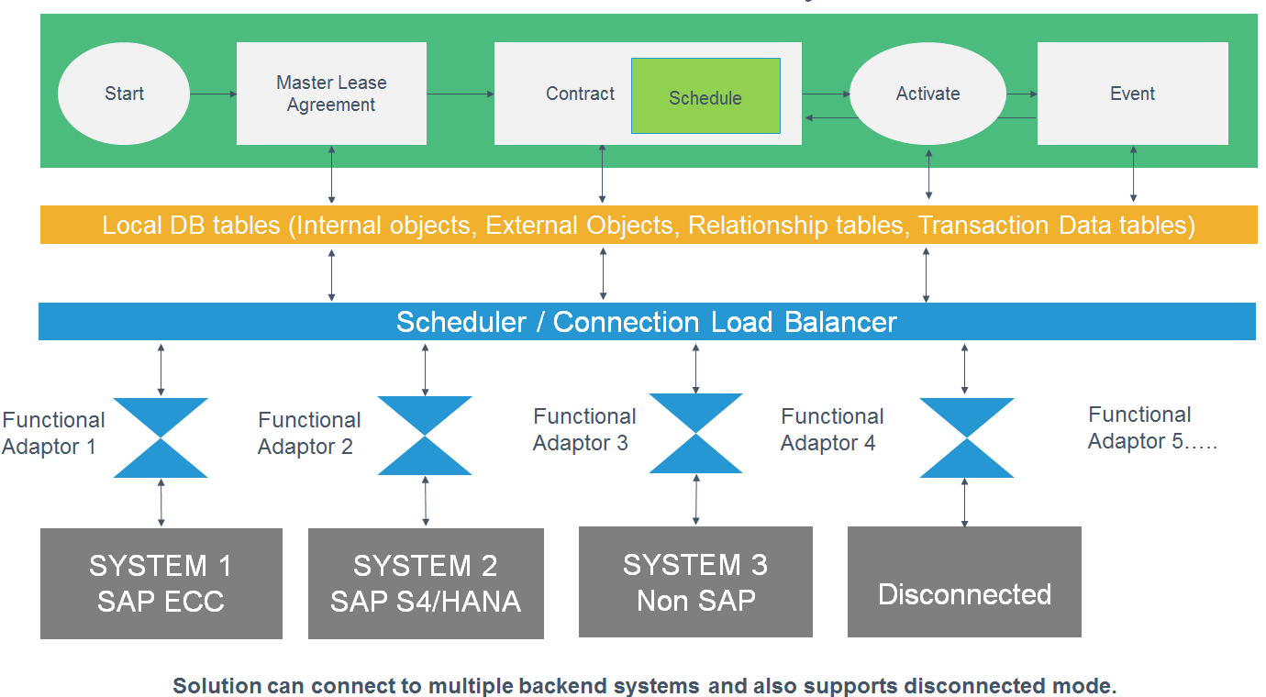
A Solução SAP Lease Administration tem arquitetura integrando com múltiplos sistemas backend
** Este documento é sigiloso e confidencial. Contem Propriedade Intelactual da EY e não deve ser divulgado, publicado, compartilhado, em parte ou no todo, com terceiros sem prévia autorização formal da EY. **

Slide 21
Solução Nakisa - Lease Administration
REDUÇÃO DOS CUSTOS E OS RISCOS DE MULTAS
Redução dos riscos de multas, penalidades e pagamentos em atraso por meio de alertas e notificações
ANÁLISE ESTRATEGICO E TOMADA DE DECISÕES
Avaliação dos impactos Financeiros dos contratos a nível global
CUMPRIMENTO REGULATÓRIO E RELATÓRIOS
Esteja pronto e preparado para as novas normas
Economia de tempo e dinheiro ao centralizar toda a administração dos contratos
Criação dos cenários What-If para analisar implicações financeiras e tomar decisões informadas
Ganho de visibilidade de todas as suas obrigações e compromissos
Mantenha uma auditoria de todas as mudanças e decisões
Uma única fonte de informação para contratos, pagamentos, conciliação, relatórios
Simplificar o rastreamento e contabilidade de ativos
Relatórios SAP Standard
INTEGRAÇÃO
SIMPLIFICAÇÃO
Total Integração com Finanças, Equipes, Ativos Fixos, Contas a Pagar, Inventários
Adoção rápida e alto nível de configuração
Implantação flexível: Cloud, On-Premise o Híbrido
** Este documento é sigiloso e confidencial. Contem Propriedade Intelactual da EY e não deve ser divulgado, publicado, compartilhado, em parte ou no todo, com terceiros sem prévia autorização formal da EY. **

Slide 22

Abordagem, Pontos de Atenção e Contingência

Slide 23
Visão Geral da Abordagem para o Projeto
Fase I - Planejamento
Fase II - Visibilidade e Análise
Fase III - Construção e Entrega
Fase IV - Go Live e Suporte
  Planejamento detalhado do projeto.
  Definição do modelo de governança e templates
  kick off do projeto
  Suporte contínuo junto aos auditores externos, comitês internos e equipe do projeto
  Workshops, questionários e entrevistas
  Discussão preliminar dos modelos de contabilização
  Workshop de treinamento da EY Lease Accounting Navigator
  Sumário executivo com impactos contábeis e dos requerimentos de divulgação
  Divulgação das novas normas e procedimentos
  Suporte pós go live
  Frente de Contabilidade
  Coleta de dados e agrupamento dos contratos
  Discussão preliminar de documentação e dos requerimentos de divulgação
  Análise final dos testes e cargas
  Coleta de dados de contratos e análise da qualidade de dados das cargas
  (cíclico)
  Análise preliminar dos impactos contábeis (Amostra)
  Relatório final do projeto e lições aprendidas
  Análise dos resultados dos testes e contabilizações (cíclico)
  Assistência no entendimento dos aspectos conceituais da IFRS16
  Análise processos e ambiente de sistemas (módulos configurados) por empresas
  Definição da estrutura de dados do sistema
  Atualizações técnicas, configuração, testes (unitários/integrados) e preparação de especificações funcionais (cíclico)
  Cutover, testes, cargas e ajustes finais
  Frente de Sistemas
  Definição da estratégia e templates de migração/carga
  Realização das cargas dos contratos (cíclico)
  Definição e entendimento dos requerimentos de negócio
  Inicio do preenchimento dos templates de migração/carga
  Material de treinamento e documentação da configuração e testes
  Realização das atividades de PMO ao longo de todas as fases do projeto
  Gestão
** Rascunho para discussão **

Slide 24
Pontos de atenção que precisam ser endereçados
Desafios multidisciplinares (Contabilidade, TI, AI e Gestão)
  Inventário de contratos (preparar, revisar, padronizar agrupar);
  Definição/revisão das políticas contábeis;
  Revisão de processos, controles e procedimentos;
  Transição técnica-contábil para a Norma;
  Preparação das premissas para reconhecimento do passivo;
  Capacitação / treinamento técnico sobre IFRS16 e na ferramenta (diversas áreas);
  Gestão do projeto e gestão da mudança;
  Preparação/atualização do ambiente de sistemas para as versões mínimas requeridas para aplicação das notas de correção (para sistemas SAP);
  Preparação do plano de contingencia para período entre 01/01/19 e data do go live da ferramenta;
** Este documento é sigiloso e confidencial. Contem Propriedade Intelactual da EY e não deve ser divulgado, publicado, compartilhado, em parte ou no todo, com terceiros sem prévia autorização formal da EY. **

Slide 25
Visão Geral sobre Atividades de Contingencia
Iniciar imediatamente
Clientes: Atualização técnica do ambiente de sistemas (especialmente empresas com sistema SAP)
  Recomendação EY: iniciar atualização do ambiente SAP para a versão EHP 8 (opção indicada pela EY considerando que o upgrade para a EHP8 irá promover uma atualização mais completa e abrangente do ambiente SAP);
EY: Equipe de TI EY participar pontualmente do projeto de IFRS16 desde o início, aproveitando que a equipe EY da Frente de Contabilidade estará em campo , para participar das principais discussões técnicas buscando adiantar o mapeamento de requerimentos de negócio e demais informações que serão necessárias para a implementação da ferramenta;
EY: Definição detalhada de procedimentos, atividades, relatórios, responsabilidades, planilhas, base de dados e outros passos, que deverão ser realizados à partir de 01/01/2019 até a data do go live da ferramenta;
** Rascunho para discussão **

Slide 26
Encerramento

Slide 27
Contatos
Ricardo G. Fernandez – Sócio – Consultoria Tecnologia
+55.11.2573.6286 – ricardo.g.fernandez@br.ey.com
Luciano Cunha – Sócio – Consultoria Contábil
+55.11.2573.4031 – luciano.cunha@br.ey.com
** Este documento é sigiloso e confidencial. Contem Propriedade Intelactual da EY e não deve ser divulgado, publicado, compartilhado, em parte ou no todo, com terceiros sem prévia autorização formal da EY. **

Slide 28

EY | Auditoria | Consultoria | Tributos | Transações Corporativas
Sobre a EY
A EY é líder global em serviços de Auditoria, tributos, Transações
Corporativas e Consultoria. Nossos insights e os serviços de qualidade que prestamos ajudam a criar confiança nos mercados de capitais e nas economias ao redor do mundo. Desenvolvemos líderes excepcionais que trabalham em equipe para cumprir nossos compromissos perante todas as partes interessadas. Com isso, desempenhamos papel fundamental na construção de um mundo de negócios melhor para nossas pessoas, nossos clientes e nossas comunidades.
No Brasil, a EY é a mais completa empresa de Auditoria, tributos,
Transações Corporativas e Consultoria, com 5.000 profissionais que dão suporte e atendimento a mais de 3.400 clientes de pequeno, médio e grande portes.
EY refere–se à organização global e pode referir–se também a uma ou mais firmas–membro da Ernst & Young Global Limited (EYG), cada uma das quais é uma entidade legal independente. A Ernst & Young Global Limited, companhia privada constituída no Reino Unido e limitada por garantia, não presta serviços a clientes.
© 2018 EYGM Limited. Todos os direitos reservados.
www.ey.com.br
facebook | EYBrasil
twitter | EY_Brasil
linkedin | ernstandyoung
app | ey.com.br/eyinsights

